Slide 1
Windows Container 入門
講師: 吳剛志

Slide 2
安德魯是誰?
現任: 奧文環球 首席架構師 曾任: 一宇數位科技 CTO, 系統開發顧問
現任: MVP, 微軟最有價值專家
部落客 (安德魯的部落格) 談論各種軟體開發與設計的大小事，想做個優秀的系統架構師。主題以 .NET / C# / OOP / Container / Azure 與雲端服務設計 為主。 https://www.facebook.com/andrew.blog.0928
多年技術顧問、專任講師、專欄作家、研討會SPEAKER 等經驗。

Slide 3
認識 Windows Container

Slide 4
什麼是 "容器" 技術?
先從 Microservices (微服務) 與 DevOps 開始!
軟體佈署技術的演進
虛擬化技術 => 容器化技術
拋棄式的 server – immutable server
Docker 與 Windows Container 的關係

Slide 5
開發人員需要學習 container 技術的理由
軟體架構的主流趨勢: 微服務架構 (Microservices Architecture)
將系統切割成數個獨立運作的小型服務。在維運階段要佈署的服務遠多於傳統的架構。能否落實快速及大量的服務佈署是關鍵之一。
軟體開發與營運: DevOps (Develop + Operation)
營運團隊要能密切的跟開發團隊配合，做到每日數十次的更新及佈署，需要更好的軟體佈署技術。
導入最大的障礙: 大量軟體的部署與管理不易

Slide 8
Container: 封裝後的應用程式，把執行APP所需要的環境 (包含OS) 都裝進去。你只要:
將 APP 從 registry 拉回 (pull) 或是推送 (push)
決定是否啟用 (run) / 停止 (stop) container?
執行時，可以指派環境 ( ENV / PORT / VOLUME / RESOURCES )
除此之外，Container Engine / Container Orchestration 通通都包了

Slide 9
軟體架構的發展趨勢 – [微服務架構]
微服務架構，解決了日益複雜的軟體架構。

Slide 10

Monolithic application approach
Microservices application approach
A monolithic application has most of its functionality within a few processes that are componentized with libraries.
Scales by cloning the app on multiple servers/VMs/Containers
App 1
App 1
App 2
A microservice application separates functionality into separate smaller services.
Scales out by deploying each service independently creating instances of these services across servers/VMs/containers
佈署的改變:
容器化與分散式佈署

Slide 11
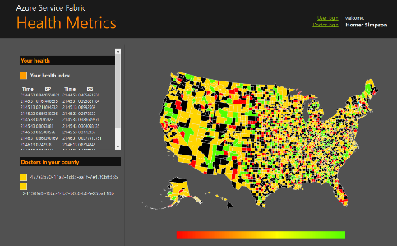

State in Monolithic approach
State in Microservices approach
Single monolithic database
Tiers of specific technologies
Graph of interconnected microservices
State typically scoped to the microservice
Variety of technologies used
Remote Storage for cold data
stateless presentation services
stateless services
stateful services
stateless services with
separate stores

Slide 12
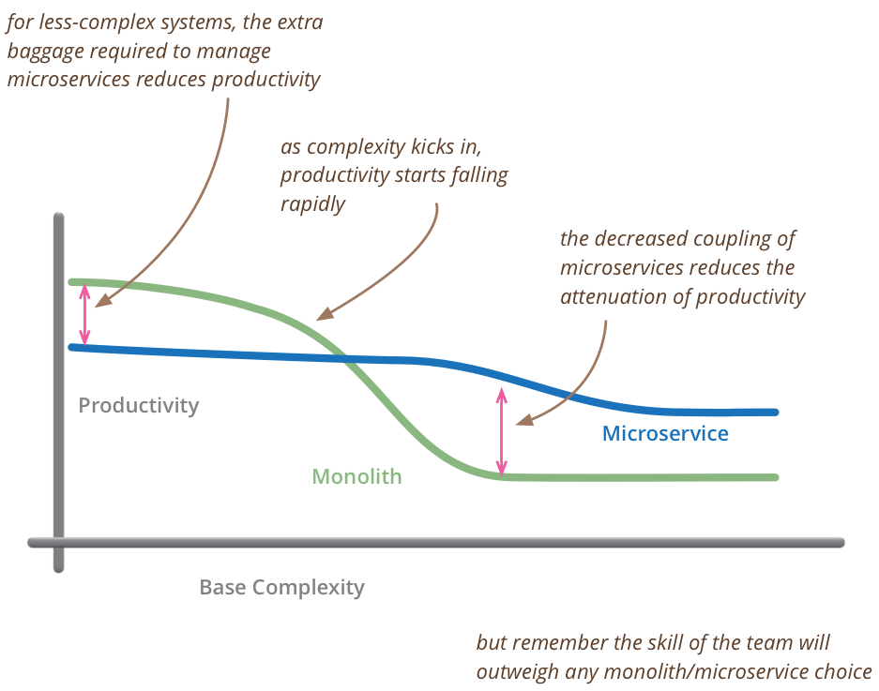
若能改善部署的複雜度，則 Microservice 帶來的效益會更明顯。
系統複雜度低時，採用微服務額外的管理負擔，讓整體的生產力較傳統架構氐。
當複雜度高的時候，就能彰顯微服務架構帶來的優勢。易於維護的特性，讓生產力能維持一定水準，遠超過傳統的架構。
http://martinfowler.com/bliki/images/microservice-verdict/productivity.png

Slide 13
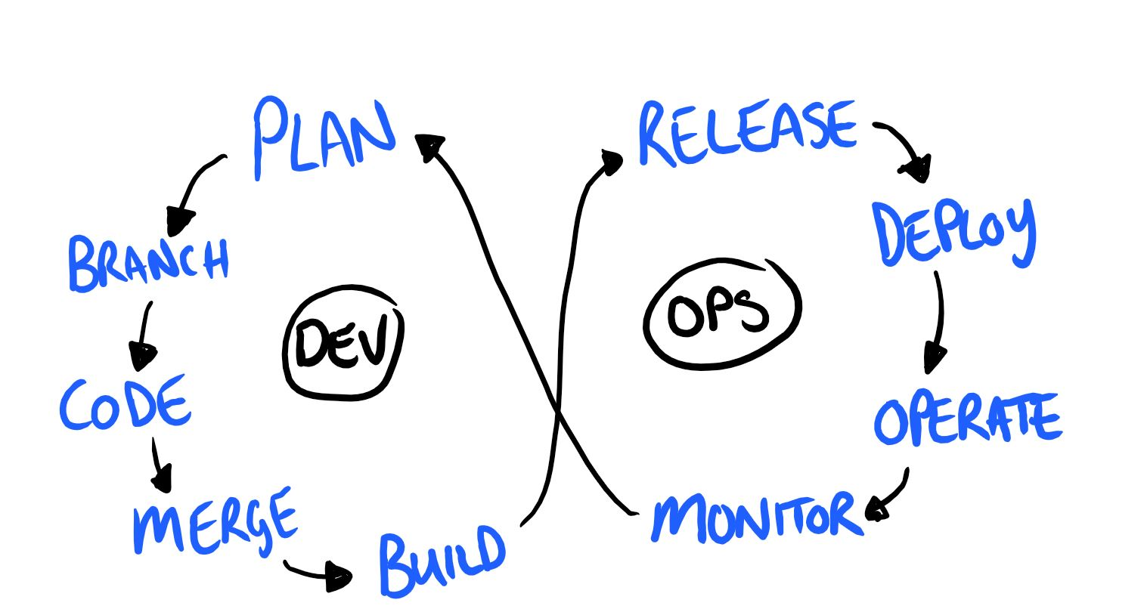
https://www.linkedin.com/pulse/continuous-testing-devops-dan-ashby

Slide 14
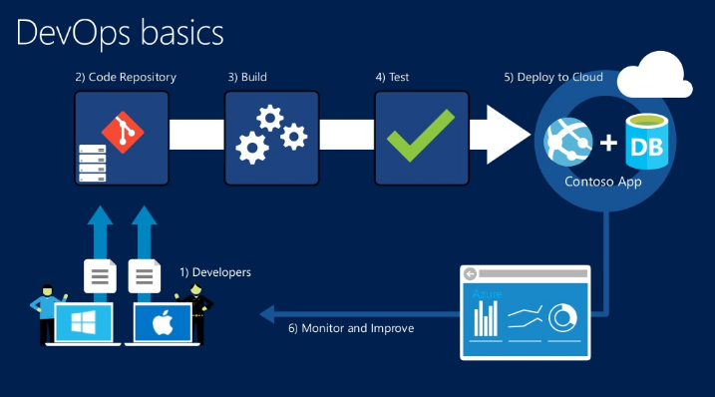
RECAP

Slide 15
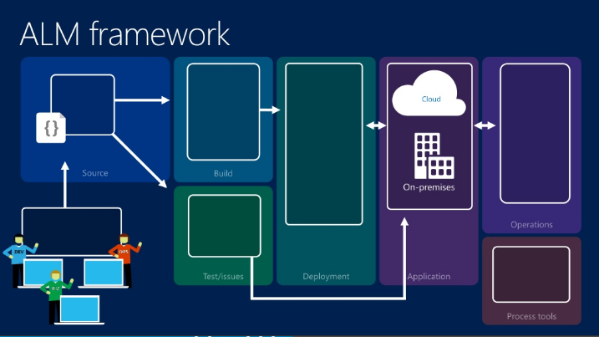

Slide 16

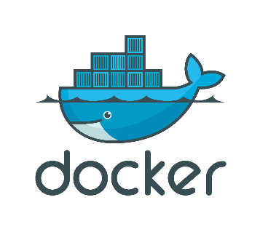
RECAP
Windows
Server 2016
MSBuild
Docker
Unit Test

Slide 17
軟體佈署架構的演進
從 “虛擬化技術” 到 “容器化技術”。
容器化的佈署方式，解決了微服務架構的佈署需求。

Slide 18
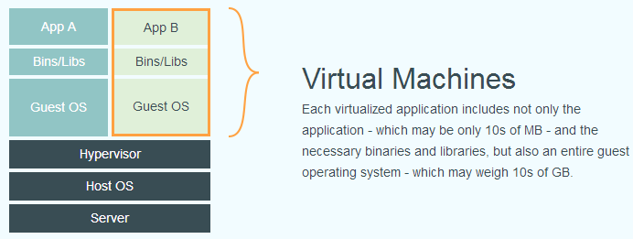
虛擬化技術 (Virtual Machines)
虛擬化技術模擬硬體，需要在上面安裝 OS。省掉硬體的維護及管理，但是仍有 OS 的維護及管理需求。運行 OS 也需耗用運算資源。

Slide 19
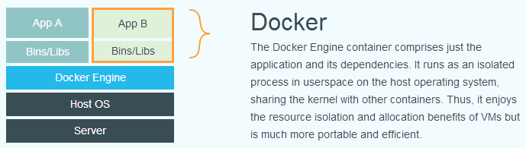
容器化技術 (Container, Docker)
容器化技術只將 OS 虛擬化，讓每個 App 認為有自己專屬的 OS。省掉OS 的維護及管理，啟動速度快，節省資源，佈署容易。
唯獨共用 OS (Kernel) 部分狀況下仍有安全的疑慮，隔離層級不如 VM。

Slide 20
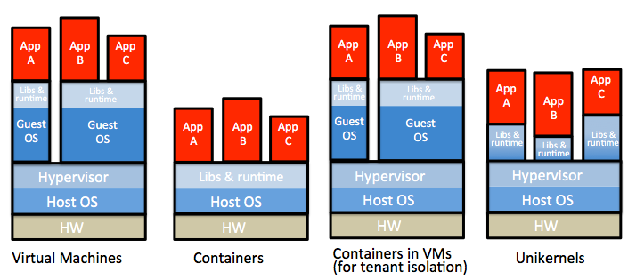
最小化的作業系統
最佳方案: 最小化你的
OS 及所需元件 + 容器
化的部署
採用 VM 的部署方式
採用 Container 的部署方式
採用 Container 的部署
方式，同時提供 VM 的
隔離層級保護

Slide 21
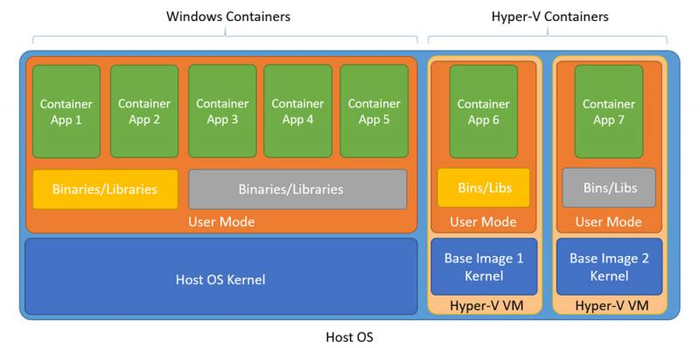
Hyper-V 容器, 完全一致的部署方式

Slide 22
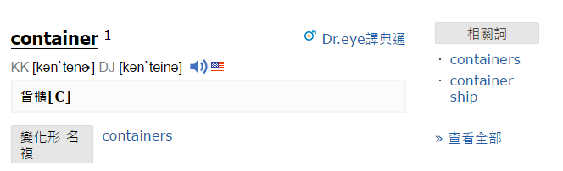
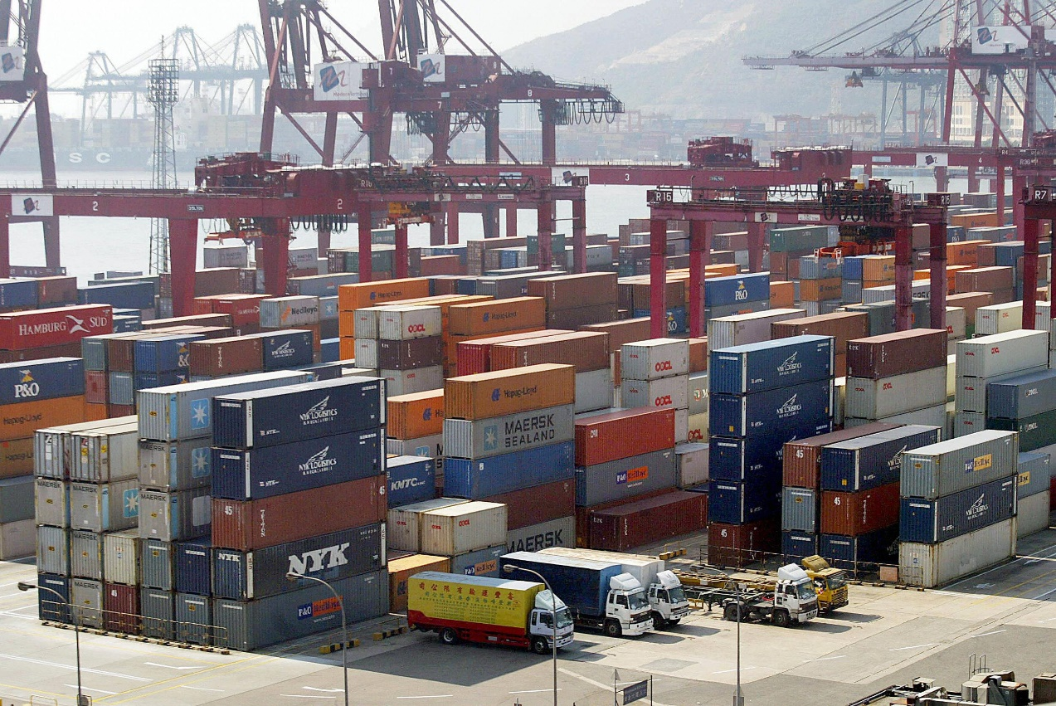
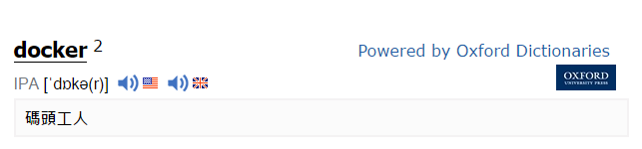
軟體界的貨櫃 (container) 革命

Slide 23
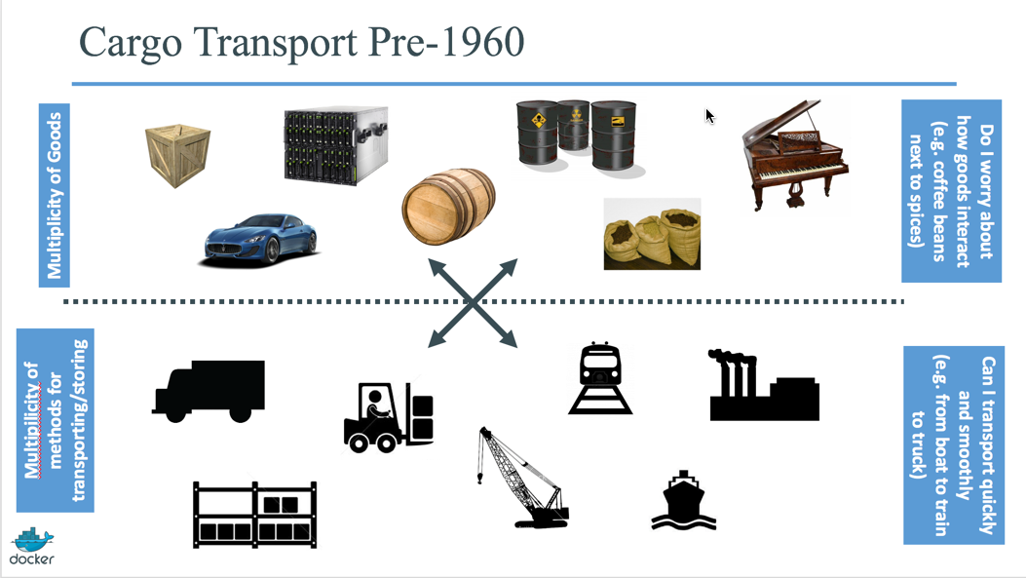
http://devopshub.cn/2016/07/08/docker4dotnet-1-overview-and-helloworld/

Slide 24
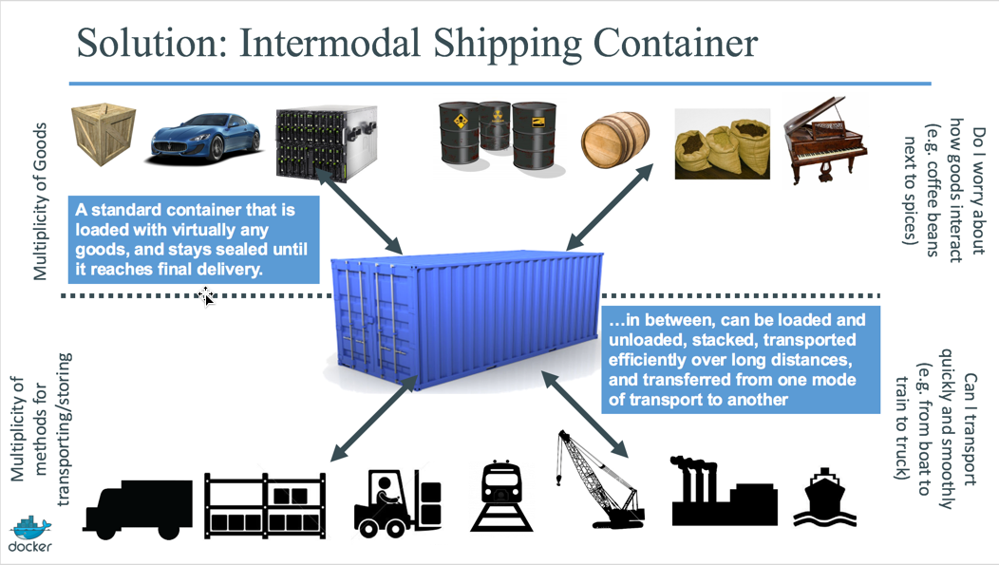
http://devopshub.cn/2016/07/08/docker4dotnet-1-overview-and-helloworld/

Slide 25
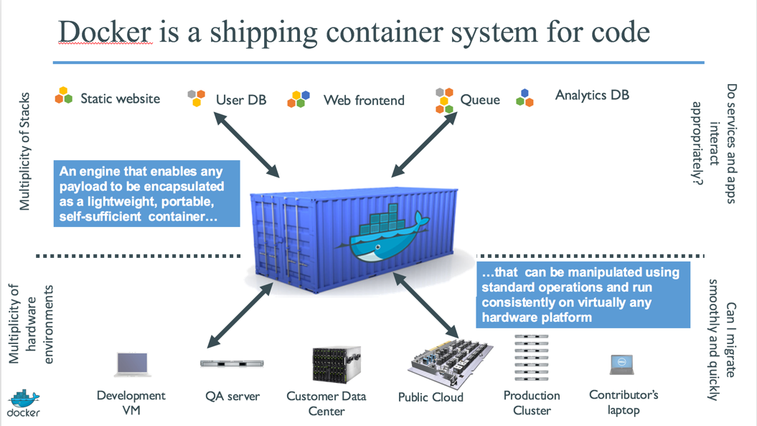
http://devopshub.cn/2016/07/08/docker4dotnet-1-overview-and-helloworld/

Slide 26
軟體佈署架構的演進
丟棄式的 Server 佈署概念 (Immutable Server)
夠用就好的 OS 要求 (Just Enough – OS)，提高效能，減少浪費，降低風險。

Slide 27
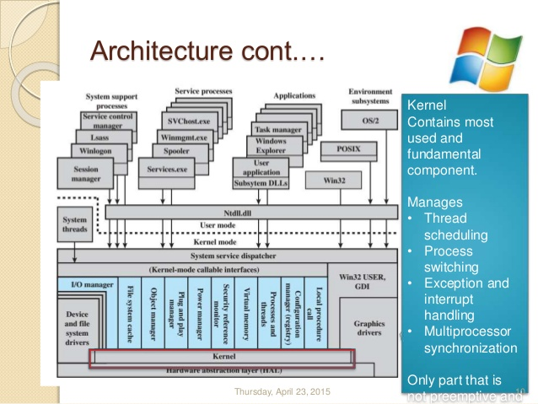
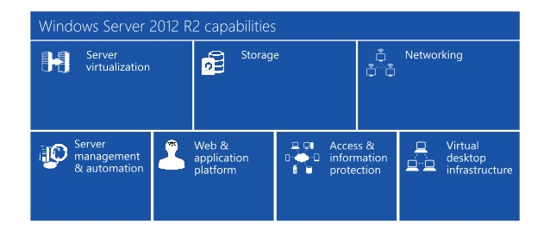
“JUST ENOUGH” Concept?
有多少是我們需要的?
(還不包括沒畫在架構圖裡的一堆工具跟服務…)

Slide 28
我們需要的其實只有…
MY APPLICATION
如果一台 SERVER 只服務我的 APPLICATION..
甚至是一百台 SERVER 只服務我的 APP …
我還需要這麼 “完整” 的 OS 嗎?
APP 裝好就不需要改了，連遠端管理都省了..
拿掉的服務越多，系統被攻擊的機會越少
(效率也越好)
如果 STORAGE / DB 只歸我用，且有專屬連線，
還需要設定 “整合式驗證” 嗎?
OS 存在的價值，除了 LAUNCH APP 之外還剩?

Slide 29
最小化的作業系統

Slide 30
如果 OS 跟 APP 一樣，用過即丟…
以前: 一套 OS 要執行上百個 APP，將來: 上百套 OS 只要執行一個 APP … 如果一套 OS 只要執行一個 APP 的話…
如果: 設定跟程式都不需要改變 (有改變就丟掉換新的)…
如果: 不需要改變，就不需要管理工具…
如果: 不需要管理工具，就不需要遠端存取…
如果: 不需要遠端存取，就不需要過多的安全管控…
如果: 只有一個 APP 執行，就不需要過多的安全機制…
這樣 APP 會跑得又快又好，管理變得很簡單，只要 OP 做好佈署管理…

Slide 31
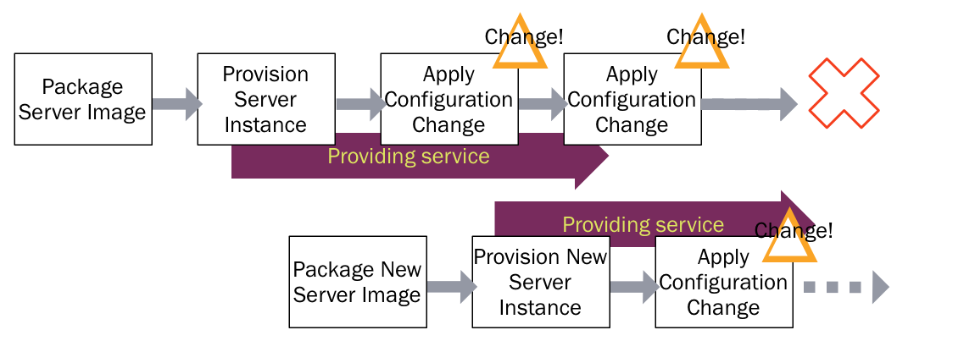
Immutable Server (Before)
http://martinfowler.com/bliki/ImmutableServer.html

Slide 32
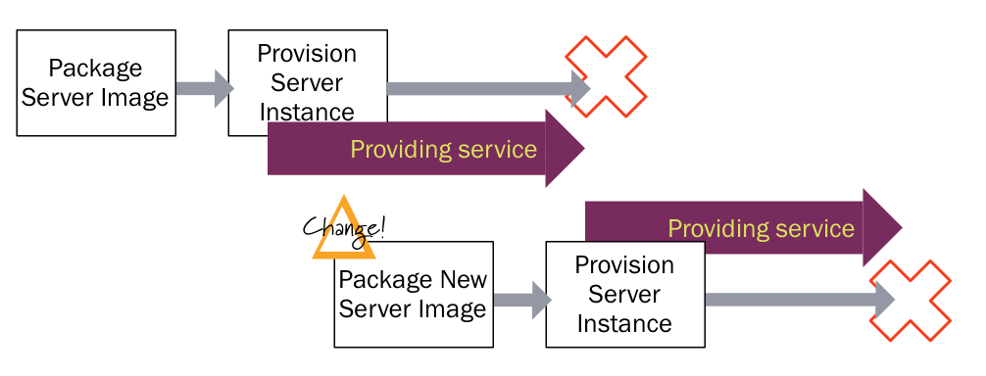
Immutable Server (After)

Slide 33
Windows Server 支援的關鍵技術
Windows Server 2016: Nano Server
Windows Server 2016:
Windows Container

Slide 34
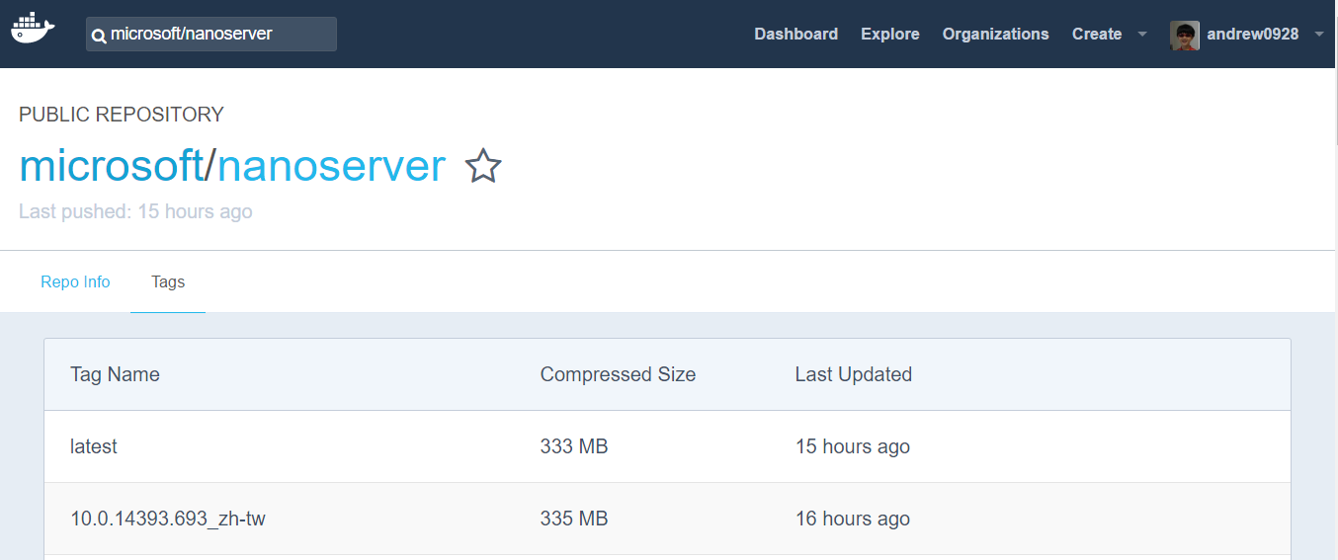
有史以來最小的 Windows NanoServer
更新速度快 (以小時為單位)，體積小，整個 OS image 只有 333mb。

Slide 35
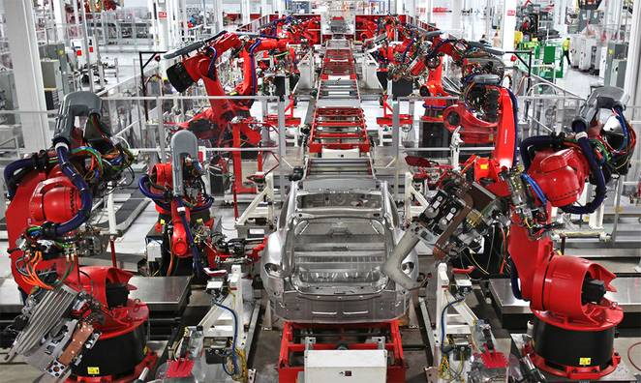

軟體生產: 工廠化組裝，標準化派送
DEV:
軟體的生產，維護，與更新，都在 "工廠" 內進行。
完成之後包裝為 Container 的形式推出。
OPS:
軟體的安裝、佈署、升級，都透過容器佈署的基礎設施 (Docker) 來進行，快速、安全、有效率。

Slide 36
Docker & Windows Container
Docker 與 Windows Container 的關係

Slide 37
容器化技術
App
App
App
Bins / Lib
Bins / Lib
……
Bins / Lib
Container Engine
Host OS

Slide 38
Docker (Linux) – Eco System
Linux App
Linux App
Linux App
Docker Hub
(Registry)
Docker Pull
Linux Bins / Lib
Linux Bins / Lib
……
Linux Bins / Lib
Docker
API
Docker CLI
Docker Engine
OS: Linux

Slide 39
Docker for Windows
Docker Hub
(Registry)
Linux App
Linux App
Linux App
Docker Pull
Linux Bins / Lib
Linux Bins / Lib
……
Linux Bins / Lib
Docker Engine
OS: Linux (Apline Linux + Busybox)
Docker
API
Hyper-V Virtual Machine
Docker CLI
Docker for Windows + Docker Tools

Slide 40
Windows Container
Win App
Win App
Win App
Docker Hub
(Registry)
Docker Pull
Win Bins / Lib
Win Bins / Lib
……
Win Bins / Lib
Docker
API
Docker CLI
Windows Container Engine
OS: Windows 10 Pro / 2016 (with Hyper-V)
Microsoft 打造支援容器化技術的 Windows Kernel, 同時擁抱已成熟的 Docker 技術、API、工具鍊與生態圈，
創造 Windows Container 豐富的應用。

Slide 41
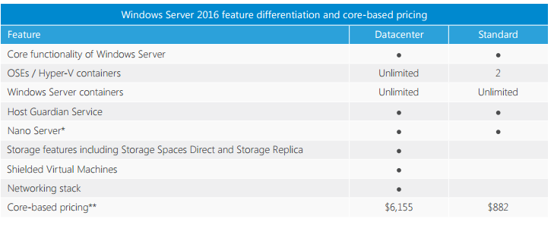
Windows Container License
http://download.microsoft.com/download/7/2/9/7290EA05-DC56-4BED-9400-138C5701F174/WS2016LicensingDatasheet.pdf

Slide 42
小結 – 為何我需要 Windows Container ?
能沿用所有 Windows 的開發資源及應用程式，改用容器化的佈署與執行方式。
適用於 ASP.NET 廣大的企業應用 (目前 Docker 只支援 Linux)
豐富與大量的 Docker 資源與服務
更容易地達成 Windows + Linux 佈署模式 (統一透過 Docker)

Slide 43
Windows Container Labs
準備執行 Windows Container 所有必要的環境安裝與設定

Slide 46
2-1, 環境安裝與設定

Slide 47
2-2, 快速上手 & 基本指令操作

Slide 48
你將會學到:
容器的生命週期: 建立、啟動、停止 與 刪除
容器的檔案存取
建立專屬的容器映像檔 (本機)

Slide 49
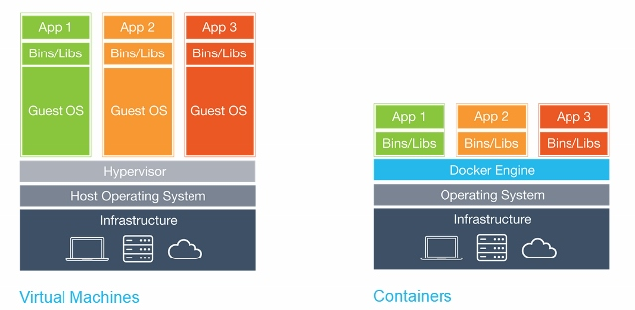
什麼是 Containers ?

Slide 50
DEMO: Hello World, .NET!
Docker Run 指令的應用, 與其他相關的指令

Slide 51
DEMO: 複製檔案到容器內部
Docker CP

Slide 52
DEMO: 手動建立映像檔
Docker Commit

Slide 53
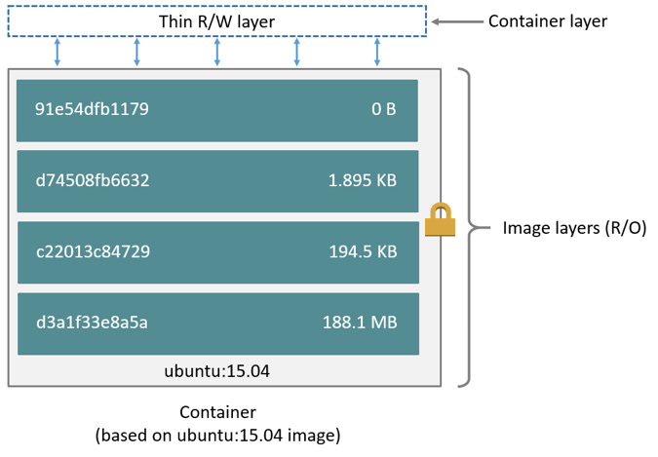
Windows server 2016
Based on windows server core with ASP.NET image

Slide 54
DEMO: 進階操作
Docker Exec

Slide 56
小結
只要熟練容器的基本指令，就可以開始享受容器化帶來的便利。
熟悉進階的指令 (docker exec | attach), 就能更深入的掌握容器執行的細節!
下一步: 開始建立自己的映象檔，以及如何做好印象檔的管理。

Slide 57
搭配容器技術的開發流程
BUILD! SHIP! RUN!

Slide 58
運輸業的 貨櫃 (container) 革命

Slide 61
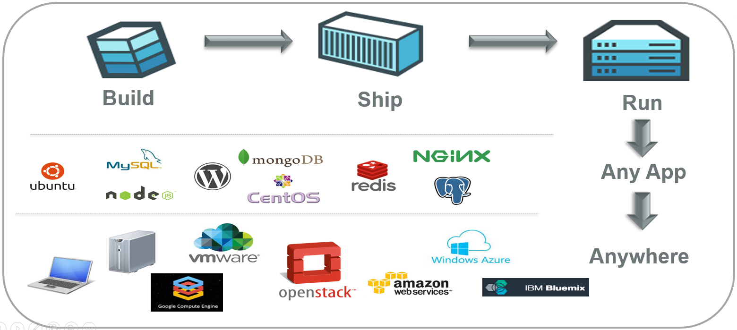
Docker 的標準流程: Build, Ship, Run
Build from Dockerfile
Push to Registry
Pull Image
And Run

Slide 62
DEMO: Build Image

Slide 63
DEMO: Push Image

Slide 64
DEMO: Run (Deploy Services)

Slide 65
小結
Docker 的標準化流程: Build / Ship / Run, 能夠無接縫的串起開發團隊 (DEV team) 發佈的流程，與維運團隊 (OPS team) 的上版及更新流程。
標準化的動作，簡化了 DEV 跟 OPS 兩個團隊的例行任務，讓 DevOps 的流程變得更容易落實。

Slide 66
Windows Containers 雲端與正式環境佈署

Slide 67
Windows Container 雲端正式佈署的選擇
一次佈署整組微服務系統 – Docker Compose
一次佈署到多台 Docker Engines – Docker Swarm
其他 Docker Cluster (Orchestration) 的選擇
DC / OS
Kubernates
ACS (Azure Container Services)

Slide 68
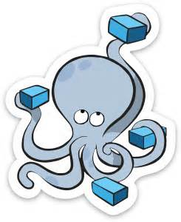
Docker Compose

Slide 69
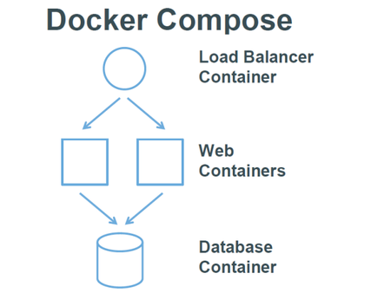
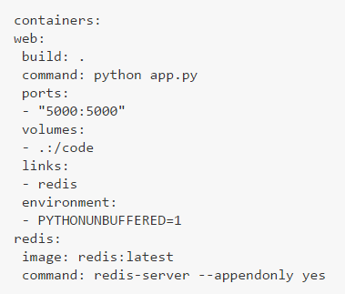
Defining and running complex applications with Docker

Slide 70
DEMO

Slide 71
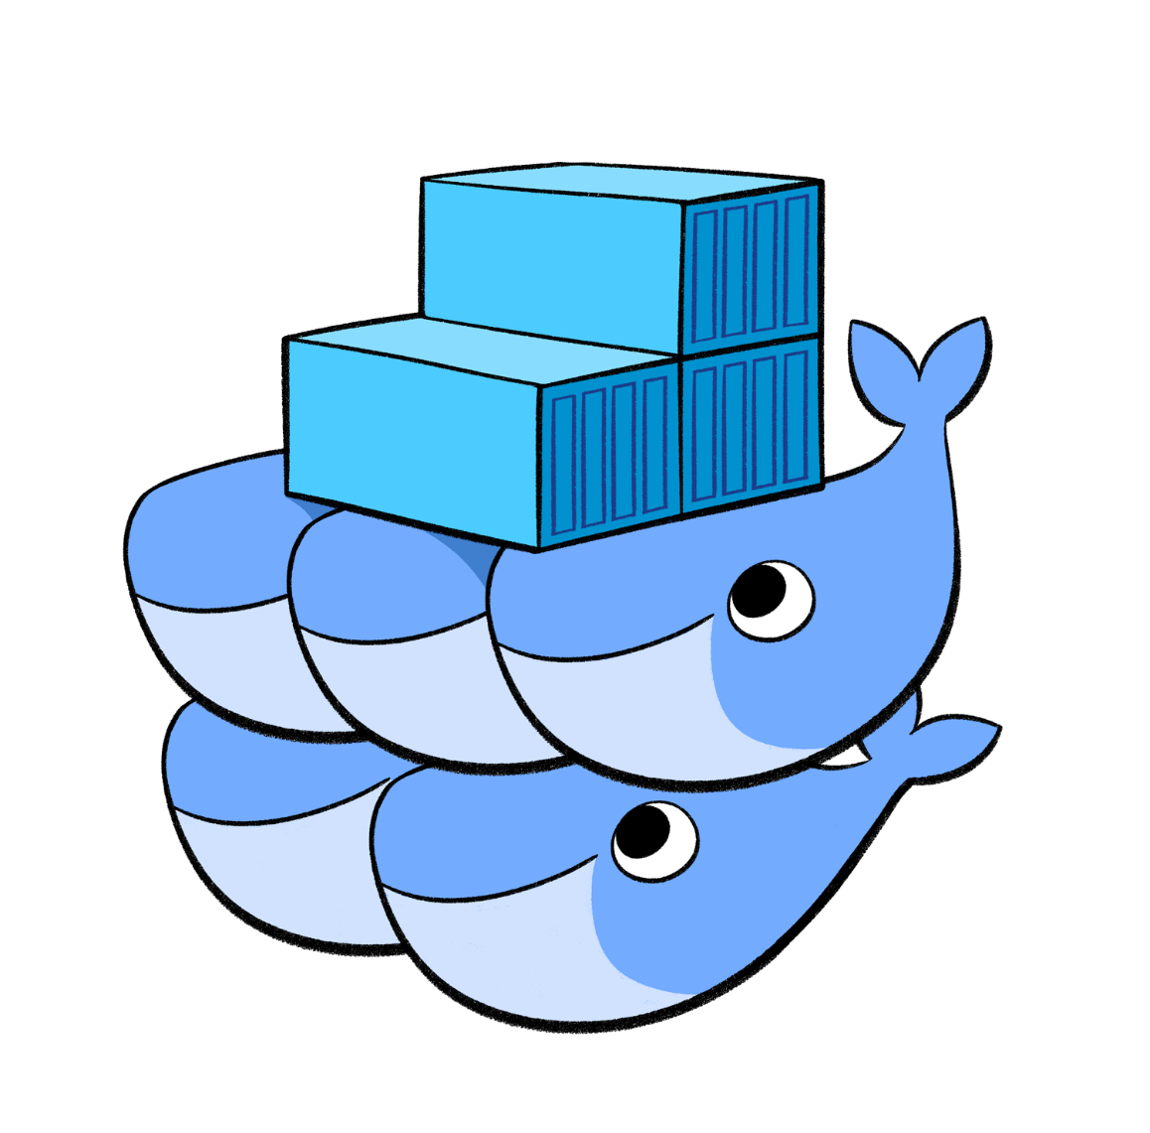
Docker Swarm

Slide 72
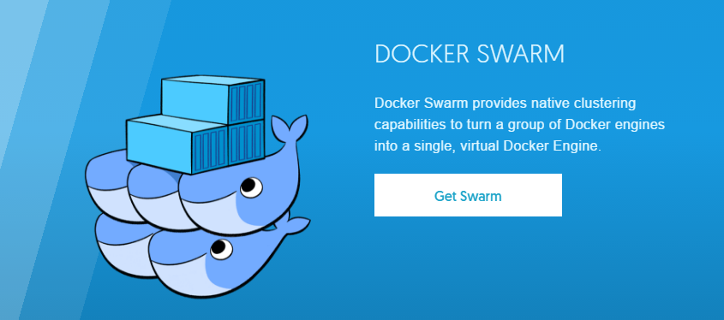

Slide 73
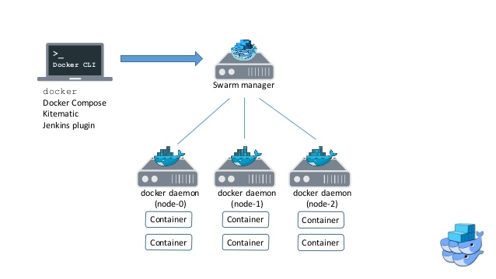

Slide 74
其他支援 Windows 的叢集

Slide 75
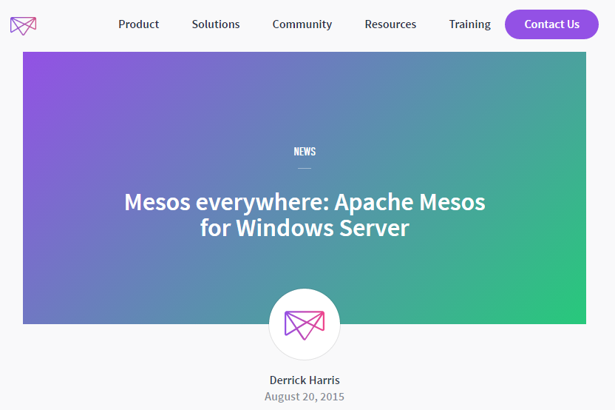
DC/OS
https://mesosphere.com/blog/2015/08/20/mesos-everywhere-apache-mesos-for-windows-server/

Slide 76
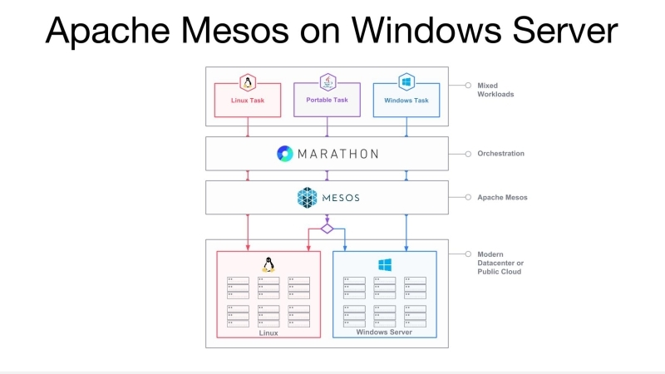

Slide 77
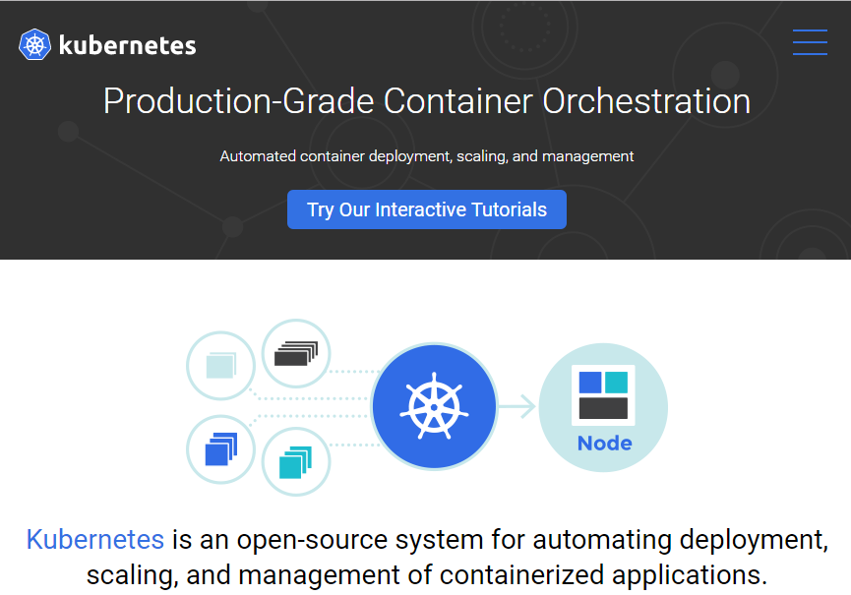

Slide 78
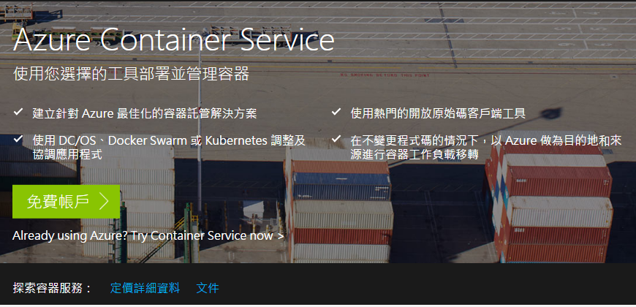
https://azure.microsoft.com/zh-tw/services/container-service/

